Slide 1
GESTIÓN DE RESIDUOS
DEPARTAMENTO
DE
ELECTRICIDAD
ELECTRÓNICA

Slide 2
Norma básica de seguridad e higiene
No comer ni beber en el lugar de trabajo
  Por lo tanto no entraremos al taller con latas de bebida ni botellas de agua
  No introduciremos nada de comida
  Utilizaremos los contenedores situados en el recibidor de la entrada

Slide 3
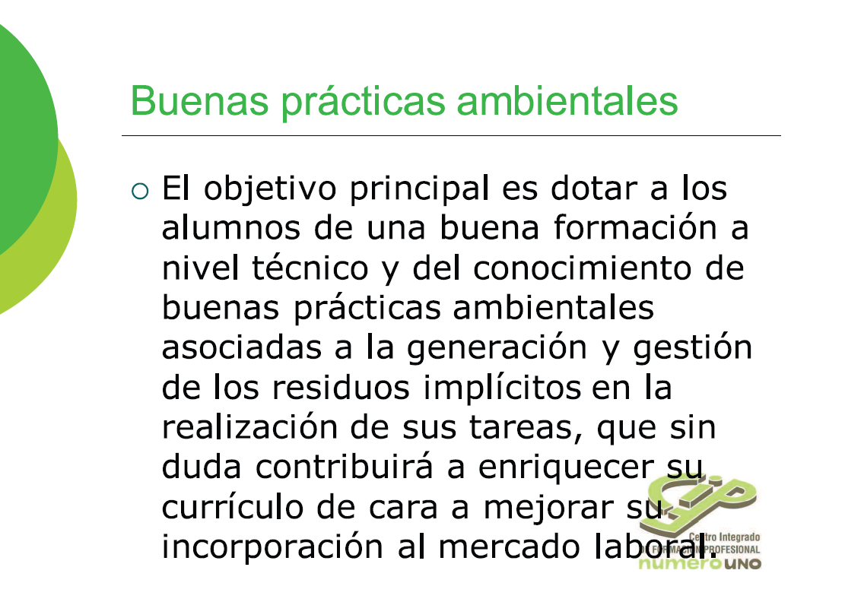

Slide 4
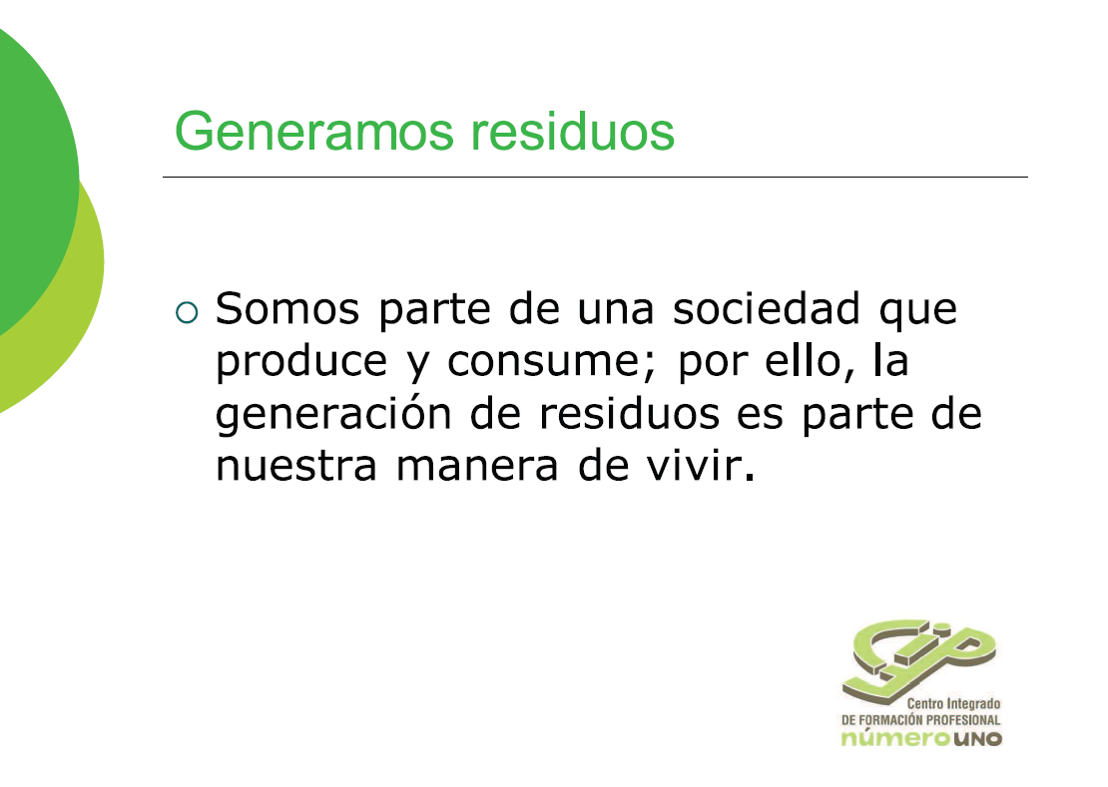

Slide 5
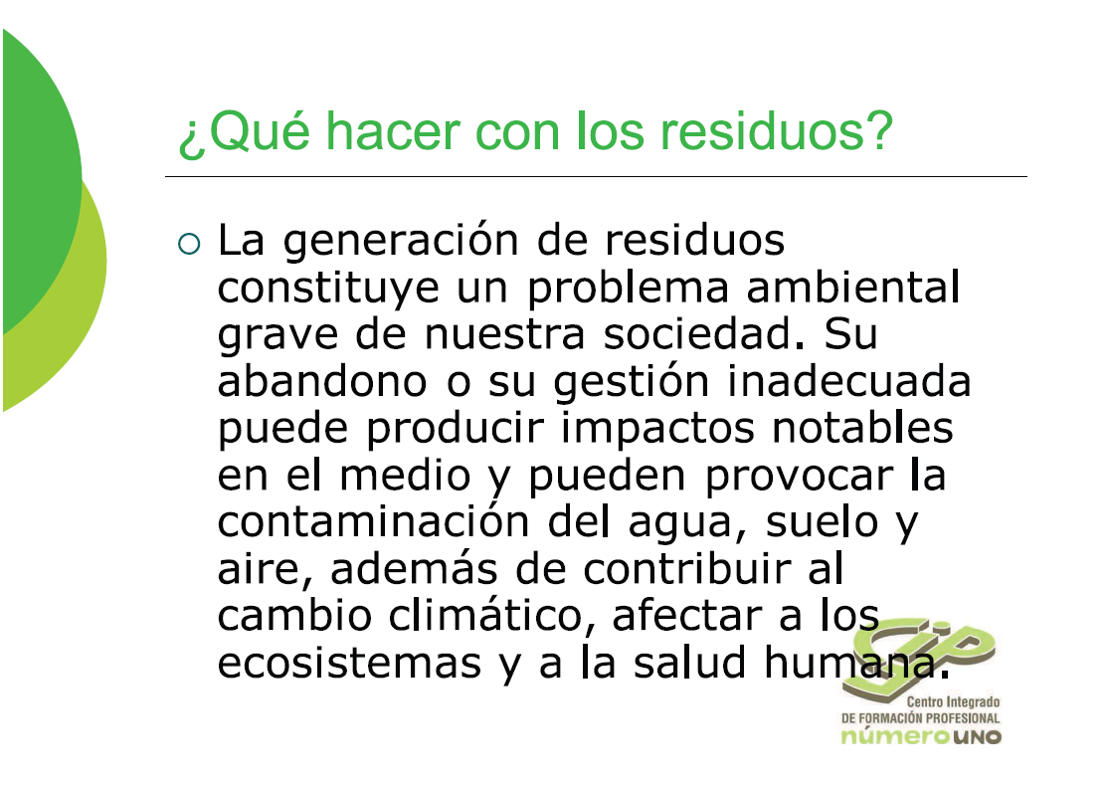

Slide 6
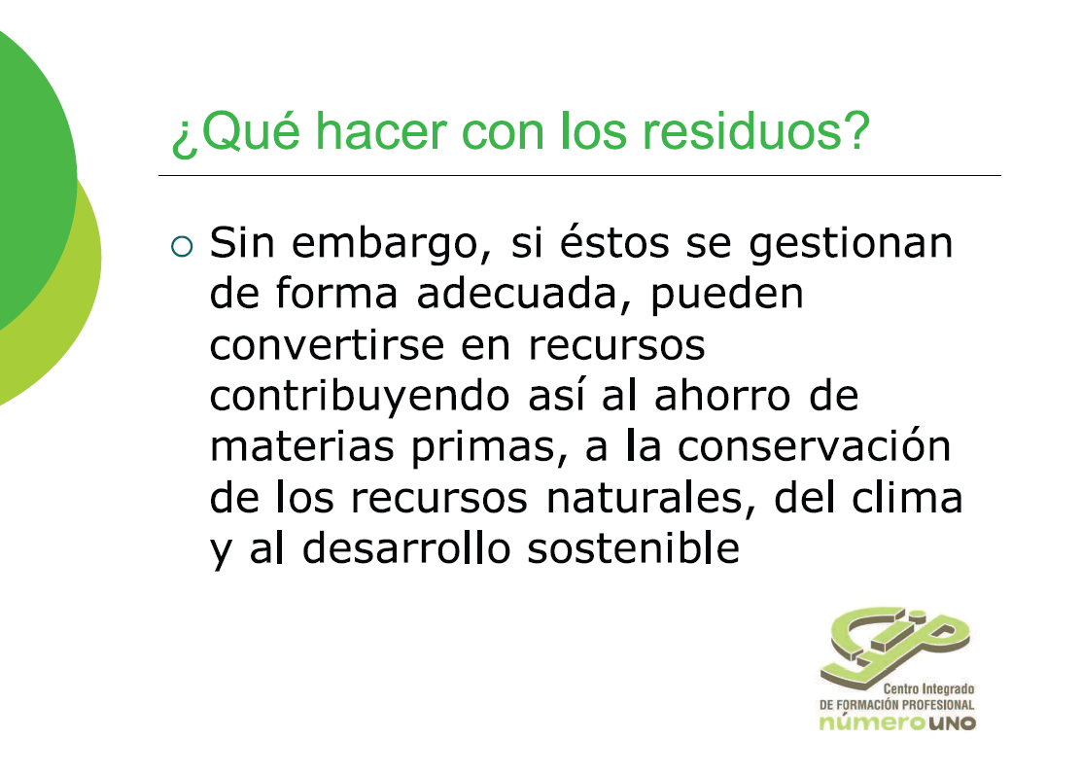

Slide 7
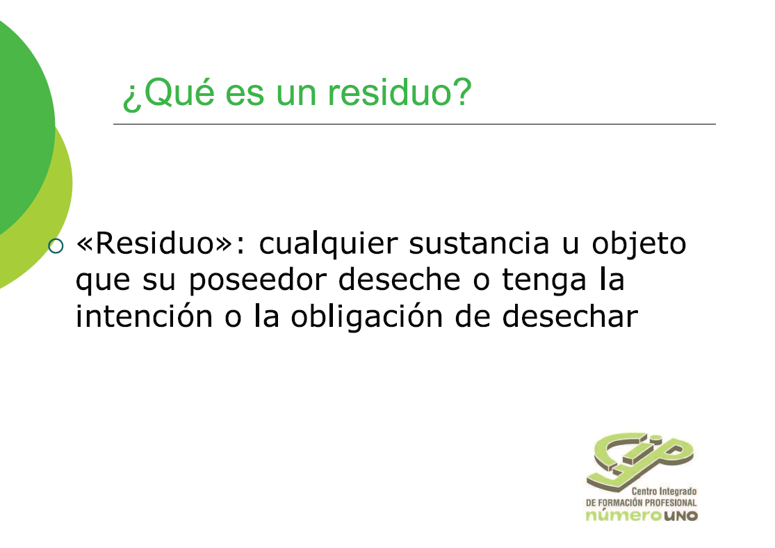

Slide 8
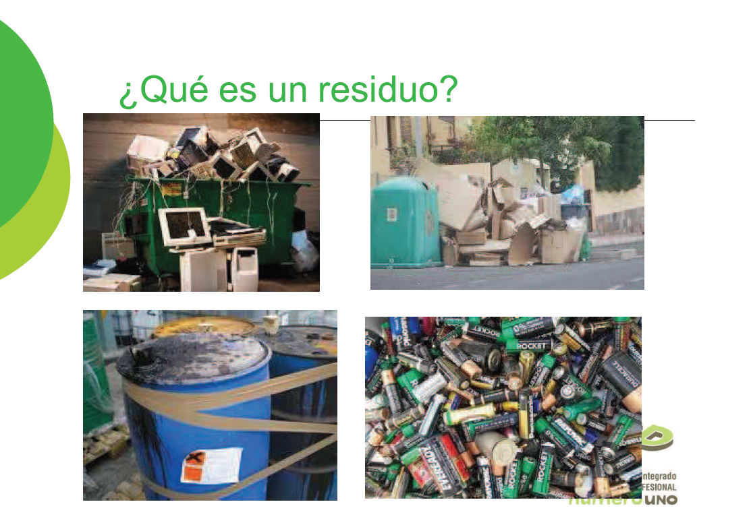

Slide 9
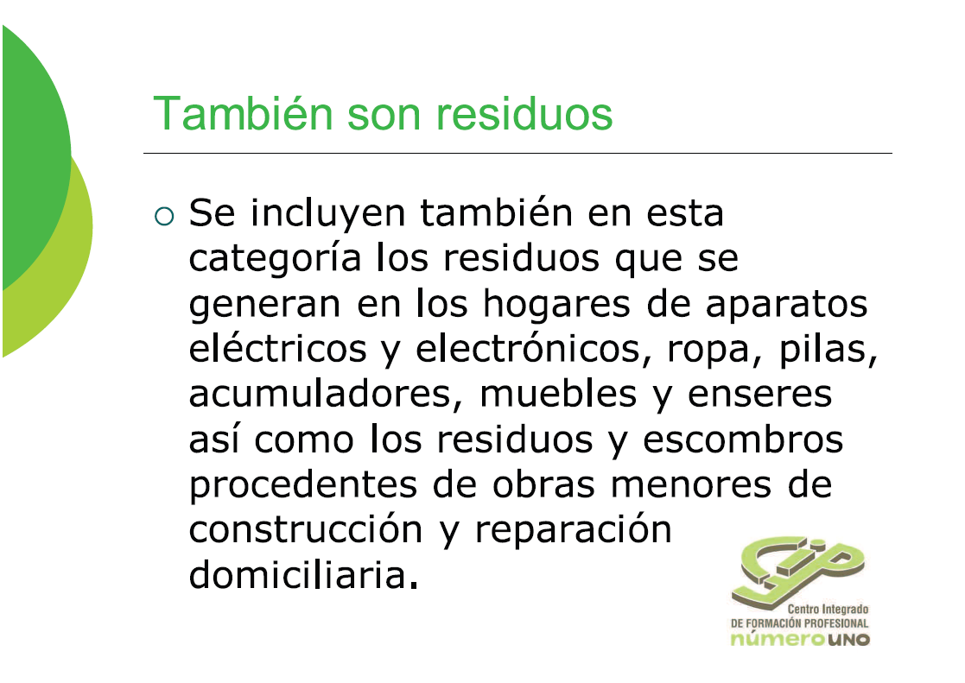

Slide 10
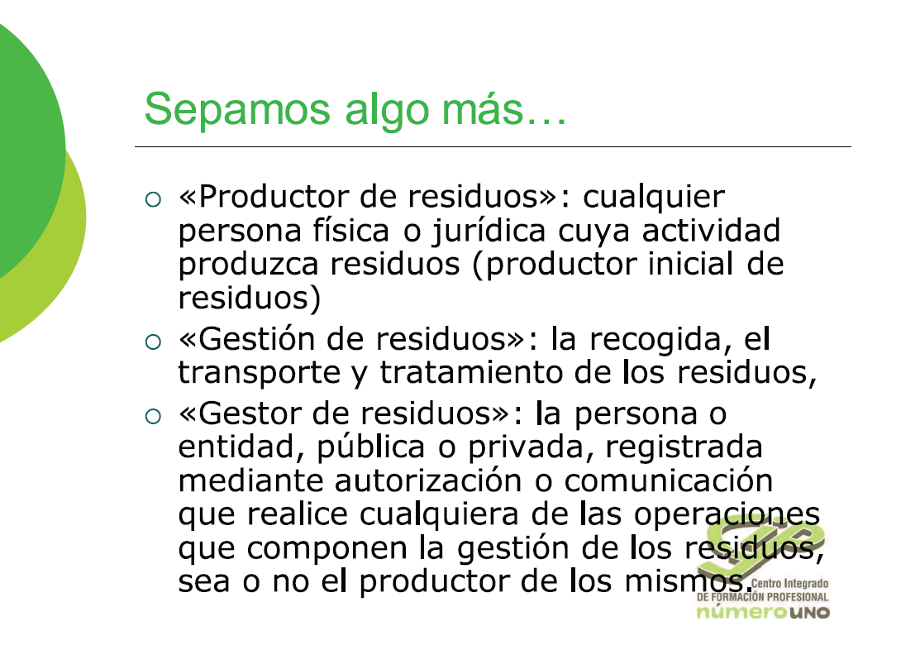

Slide 11
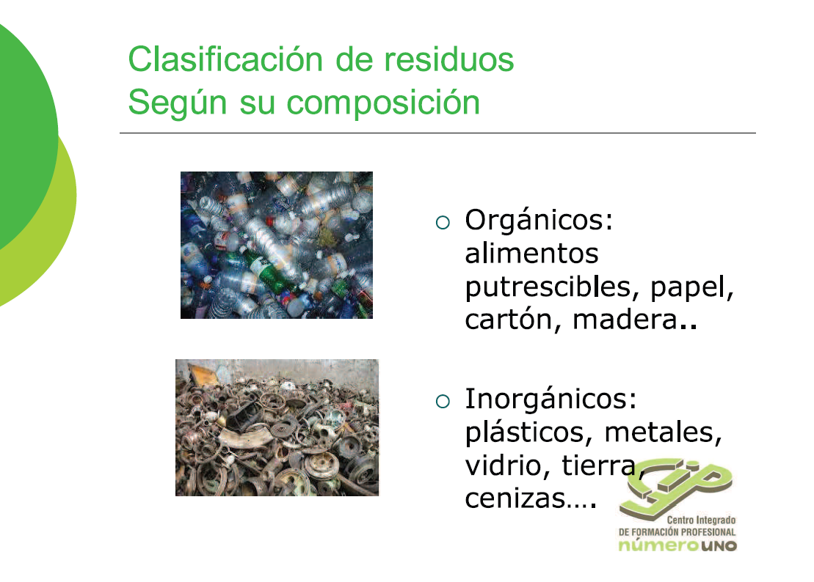

Slide 12
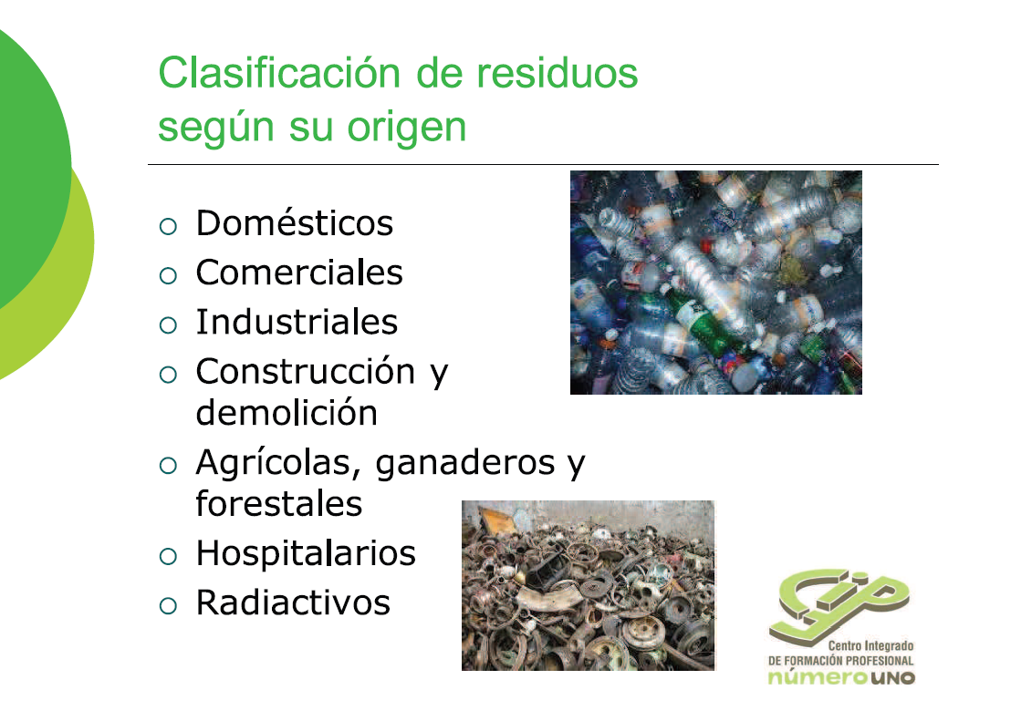

Slide 13
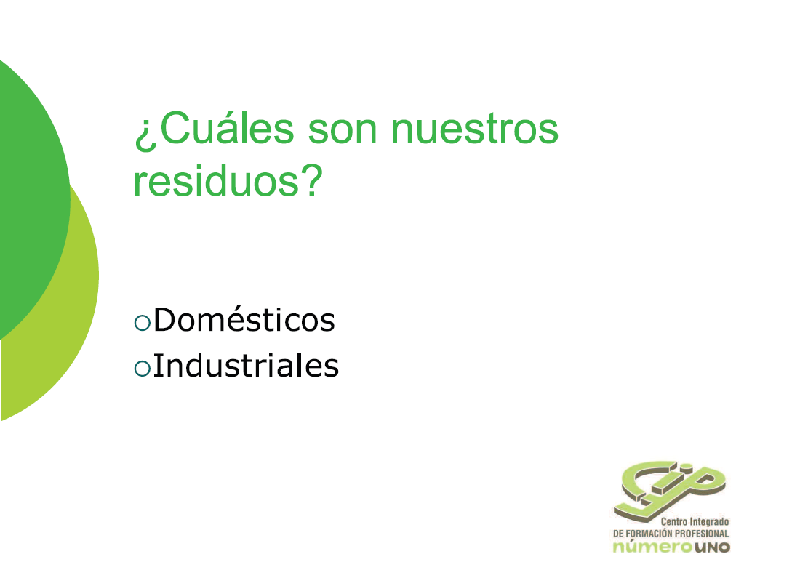

Slide 14
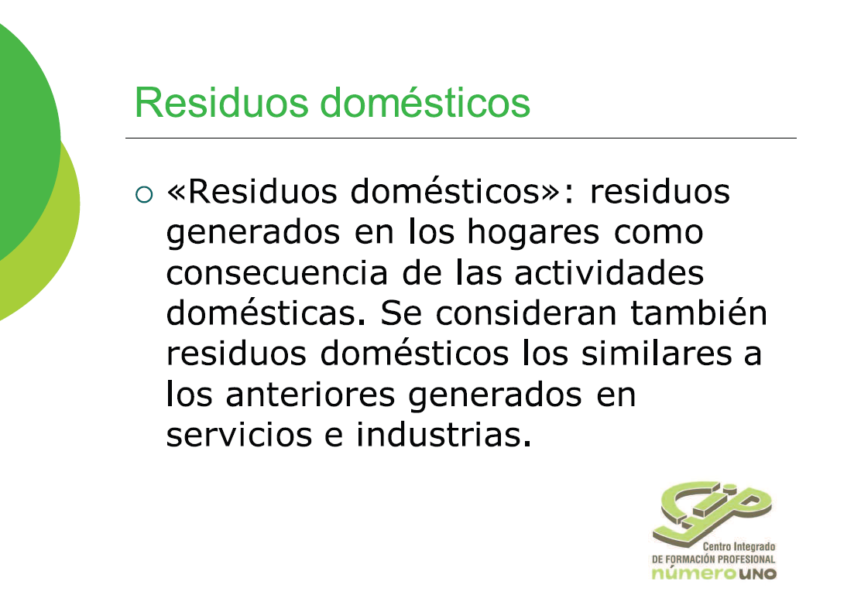

Slide 15
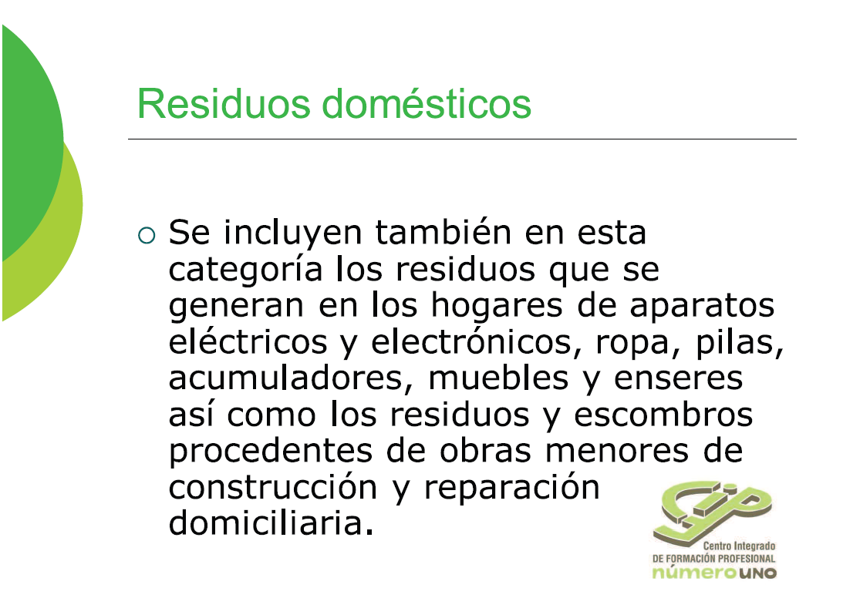

Slide 16
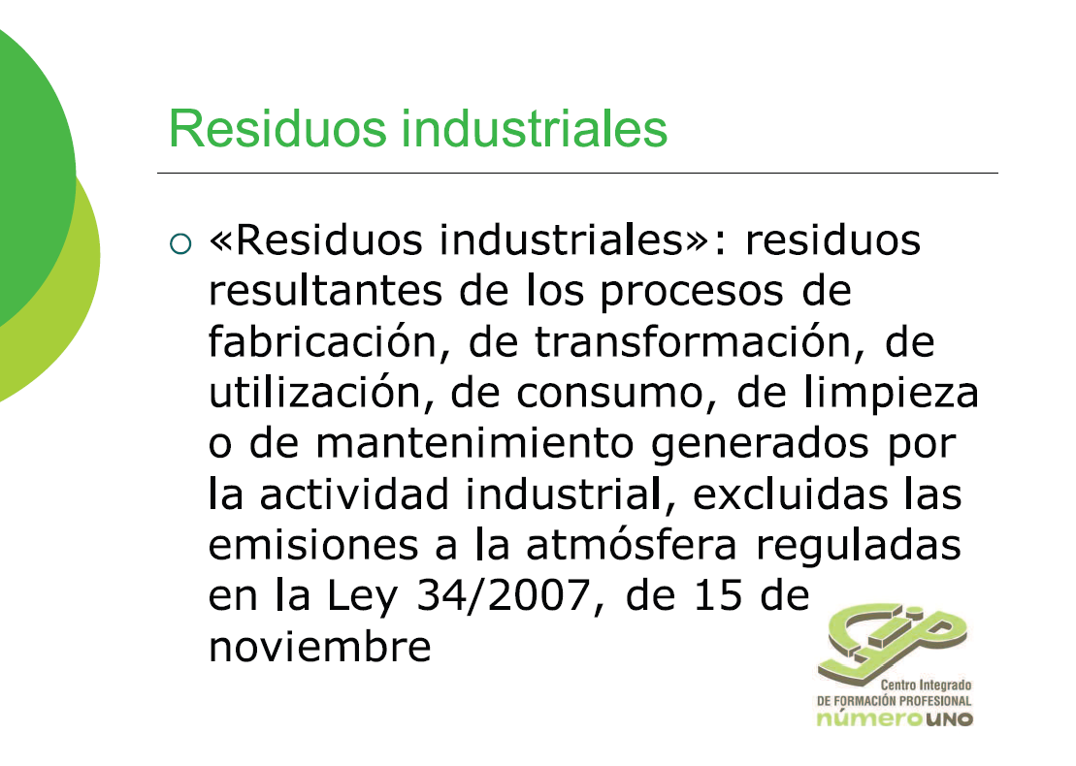

Slide 17
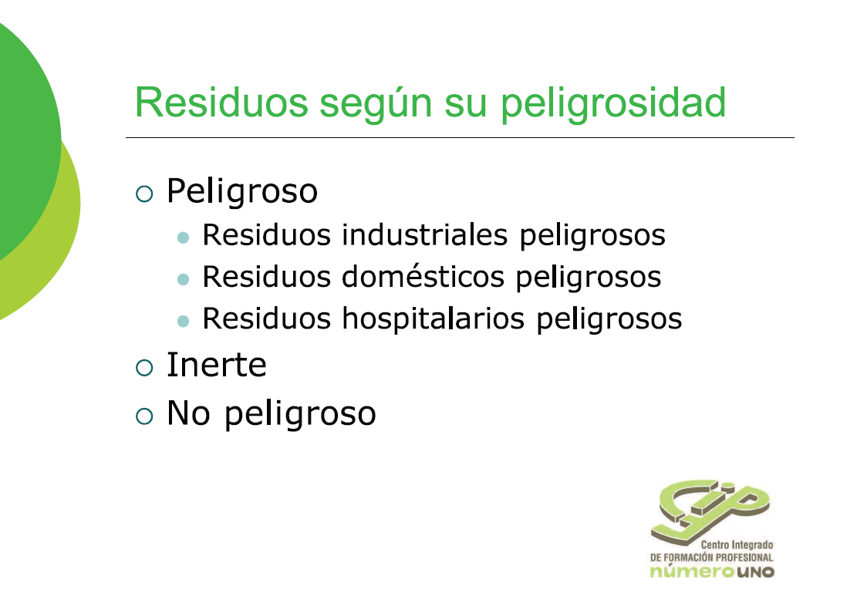

Slide 18
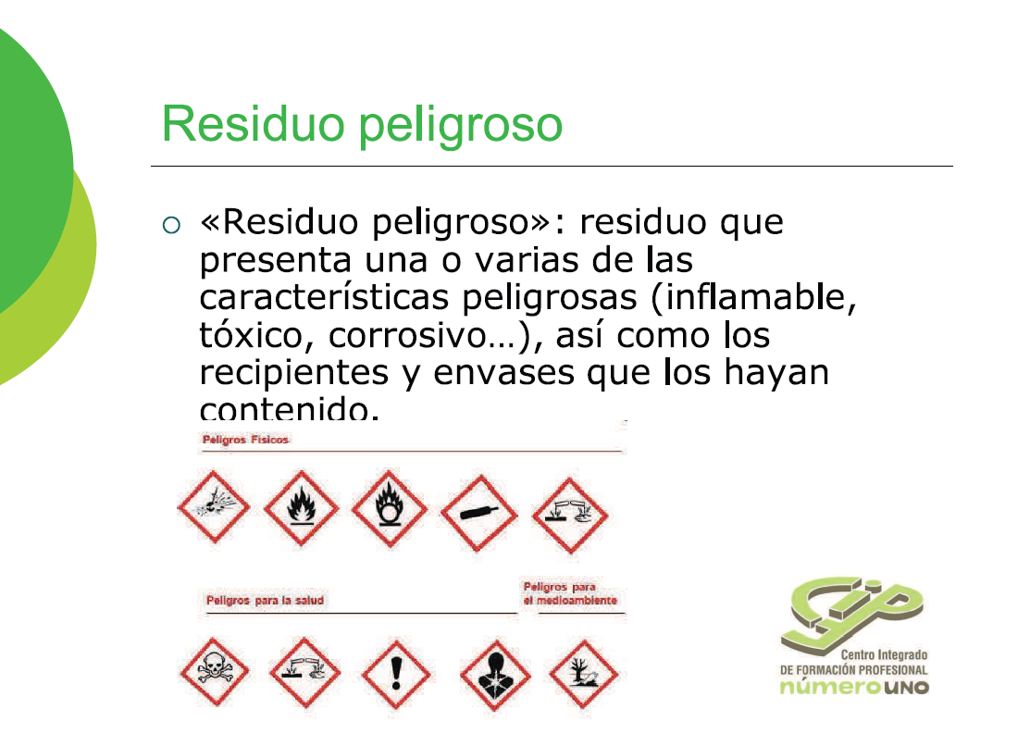

Slide 19
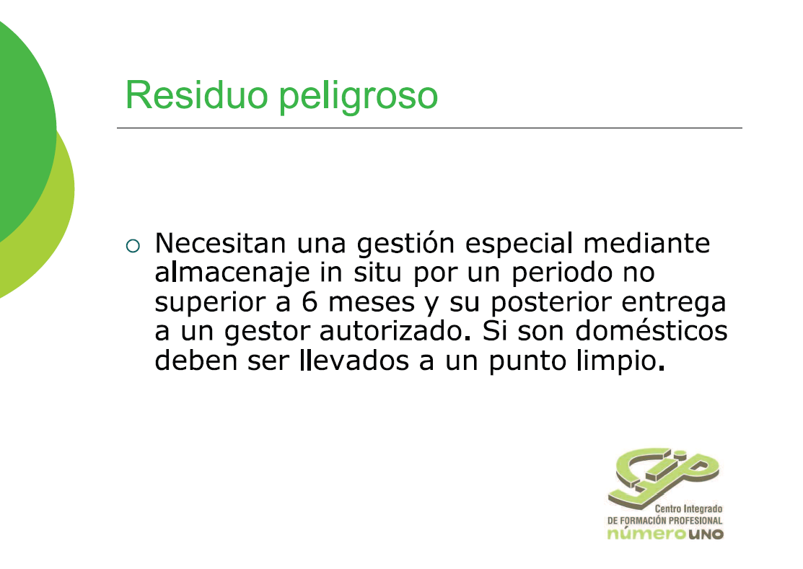

Slide 20
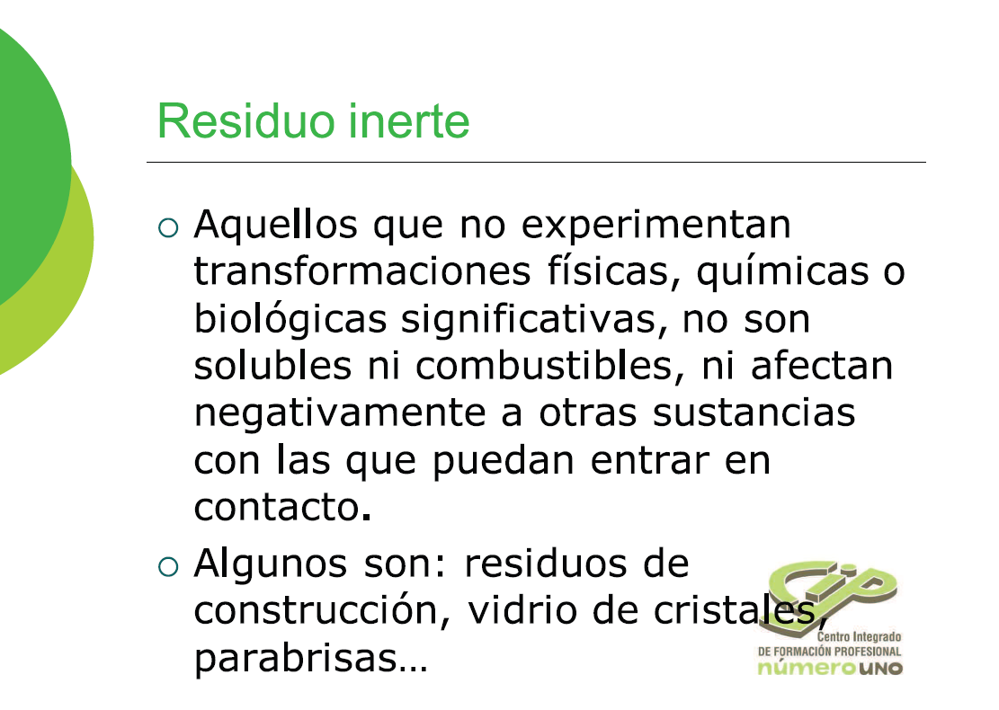

Slide 21
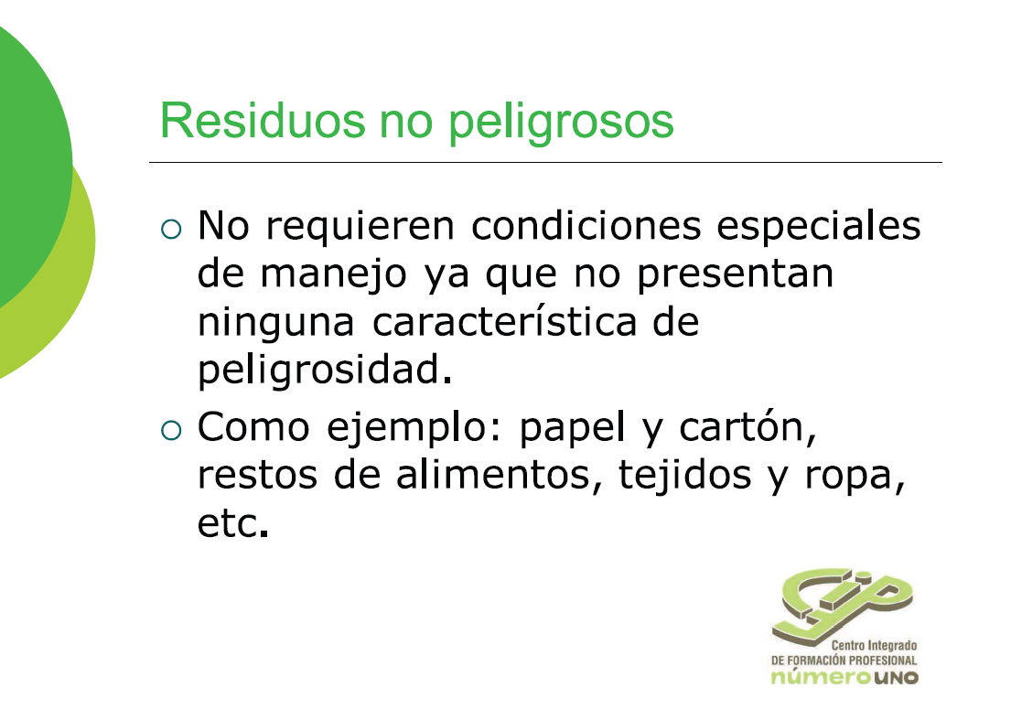

Slide 22


Slide 23
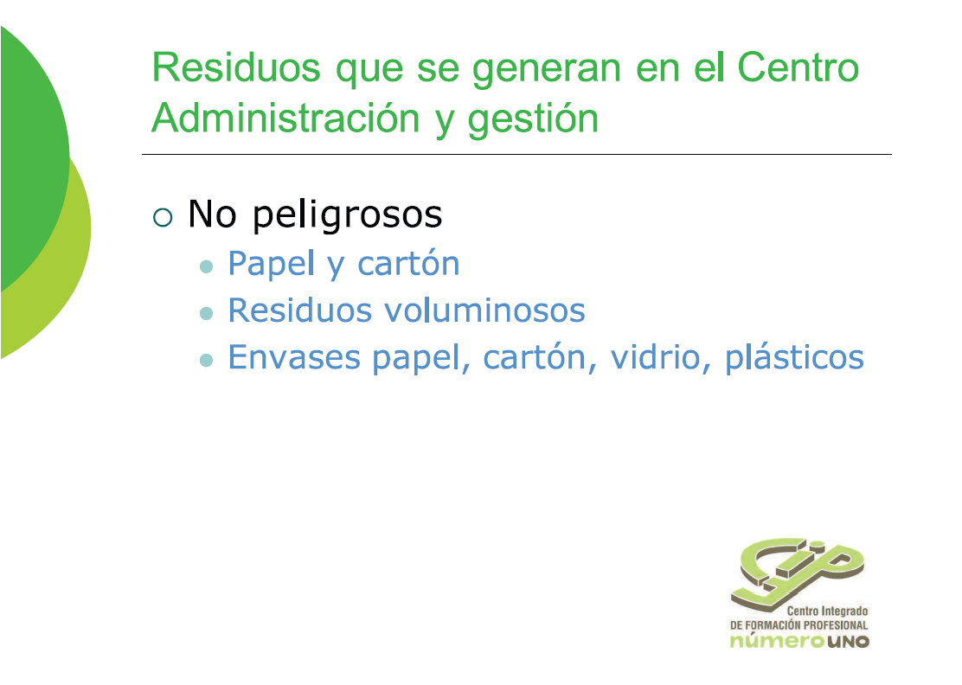

Slide 24
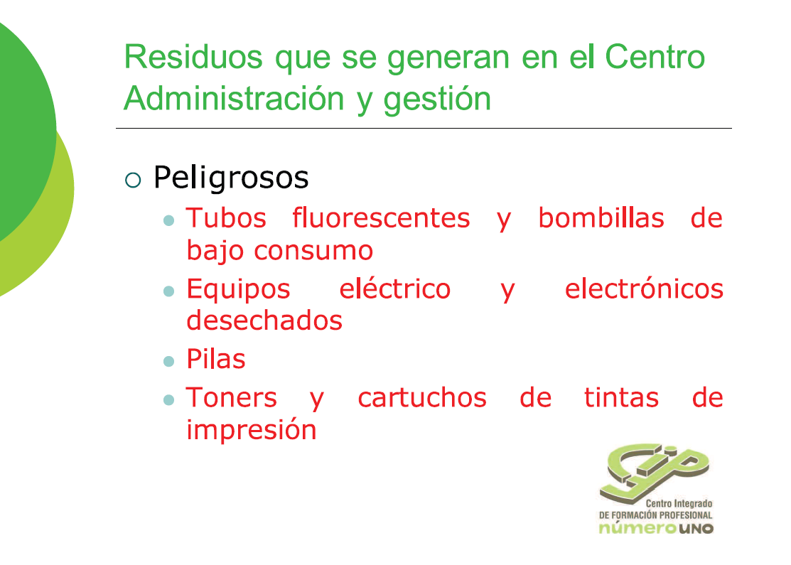

Slide 25
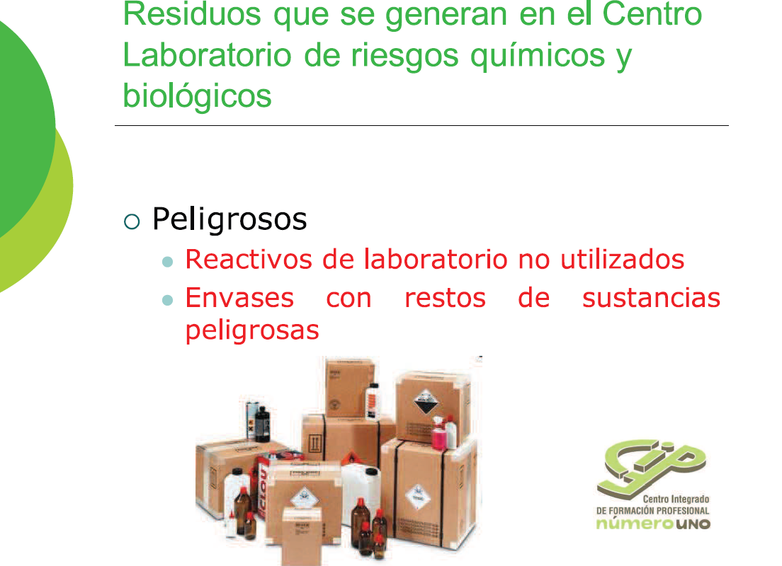

Slide 26
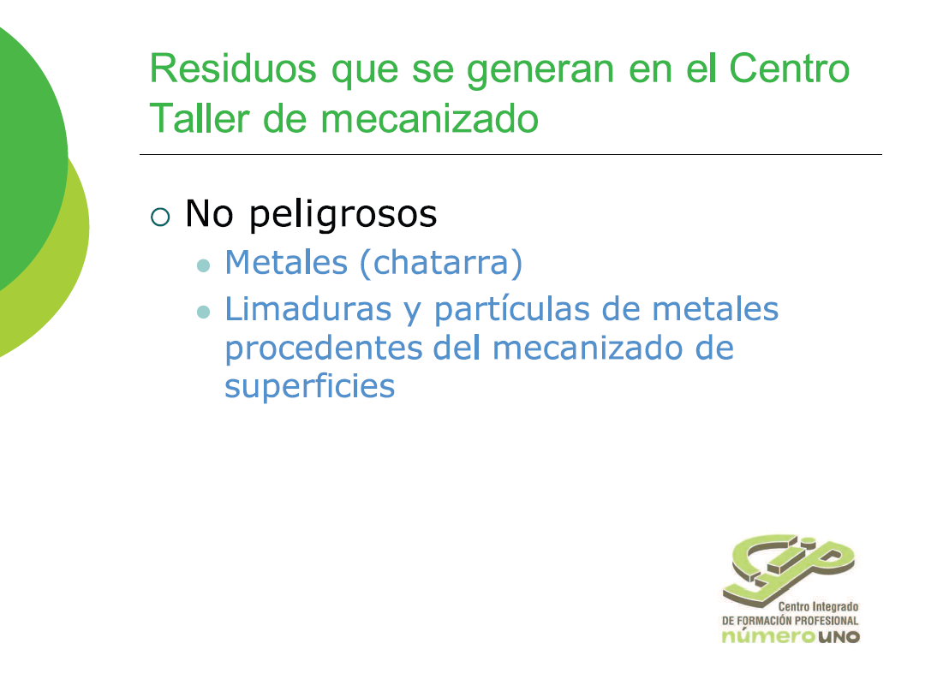

Slide 27
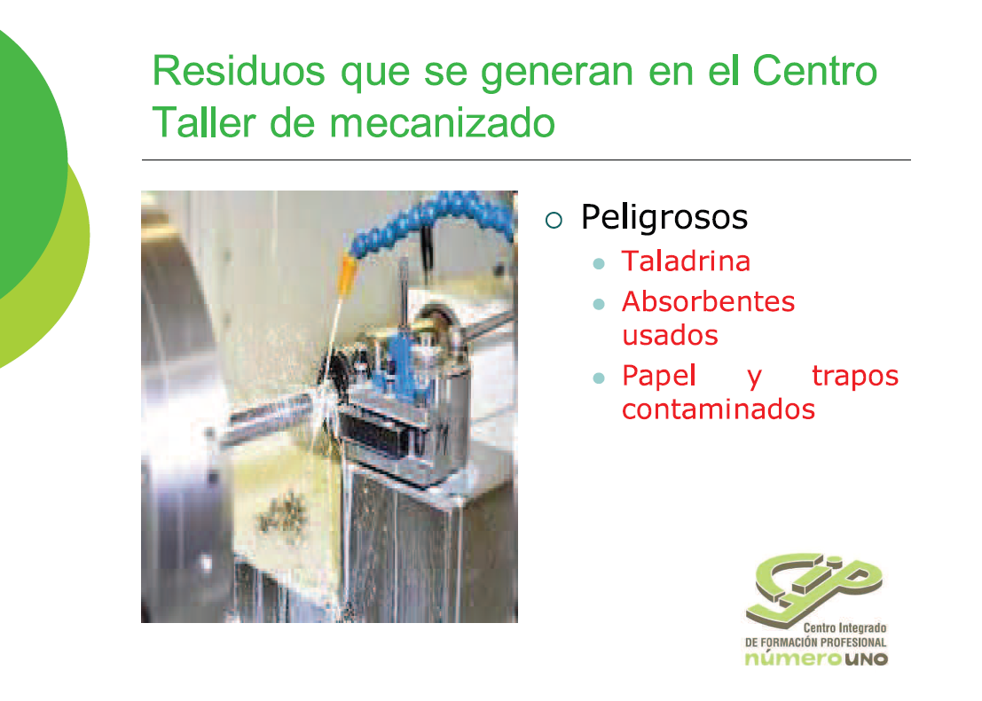

Slide 28
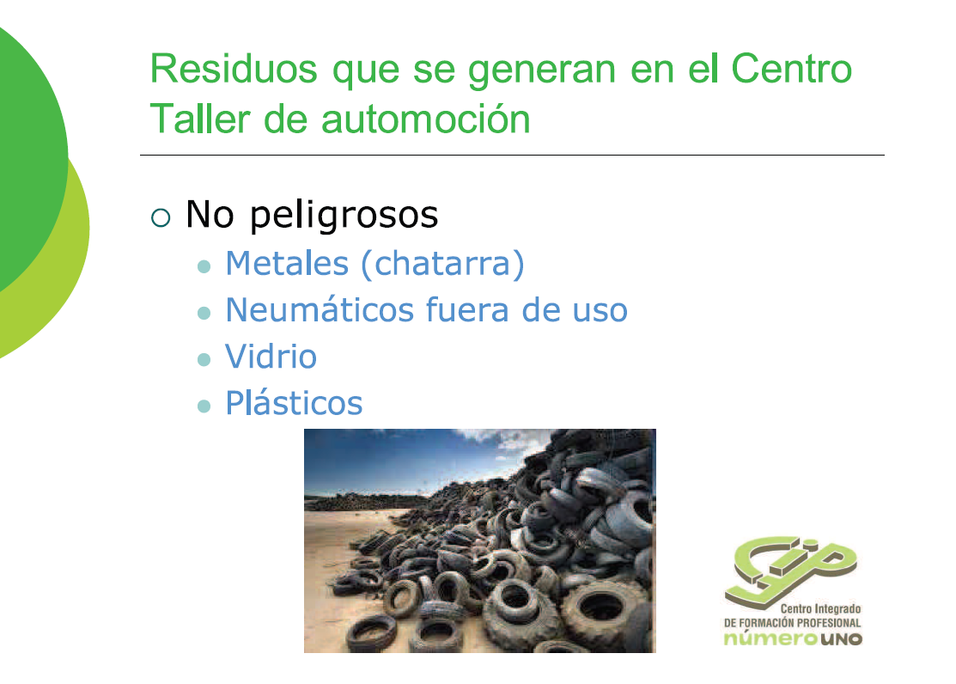

Slide 29
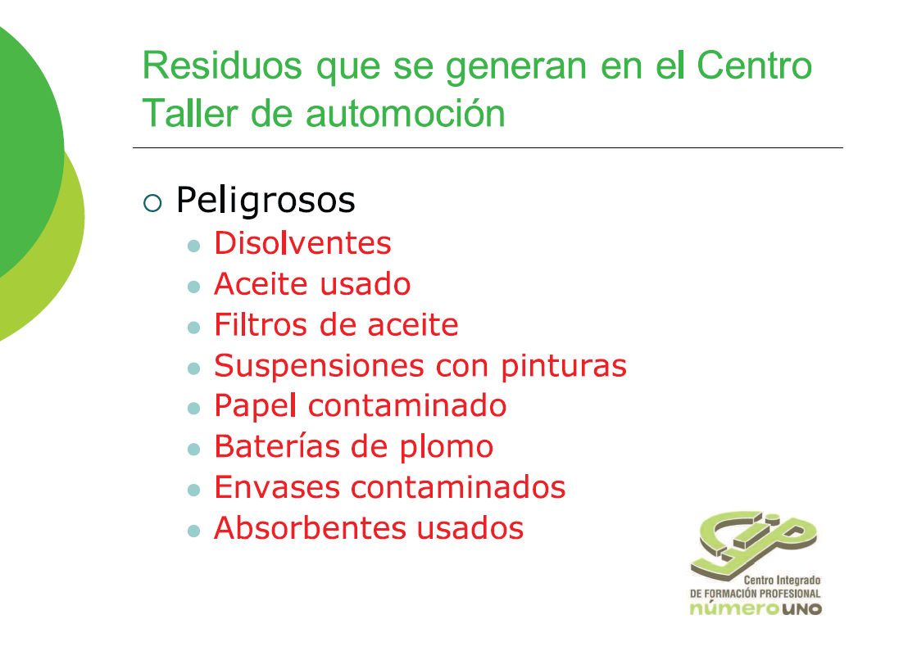

Slide 30
Residuos que se generan en:
Departamento de Electricidad y Electrónica

Slide 31
Residuos que se generan en el
Departamento de Electricidad y Electrónica
Peligrosos
  Ácidos con metales
  Envases con resto de ácidos
  Productos contaminados con ácidos
  Equipos electrónicos desechados
  Pilas usadas
  Tóners y cartuchos de tinta de impresión.
  Tubos fluorescentes y bombillas de bajo consumo.

Slide 32
Residuos que se generan en el
Departamento de Electricidad y Electrónica
No Peligrosos
  Papel y cartón
  Residuos voluminosos
  Envases de papel, cartón, vidrio o plástico.

Slide 33
Puntos de recogida de Residuos
Dpto. de Electricidad-Electrónica
Nivel 1: Aula
Nivel 2: Edificio
Nivel 3: Centro

Slide 34
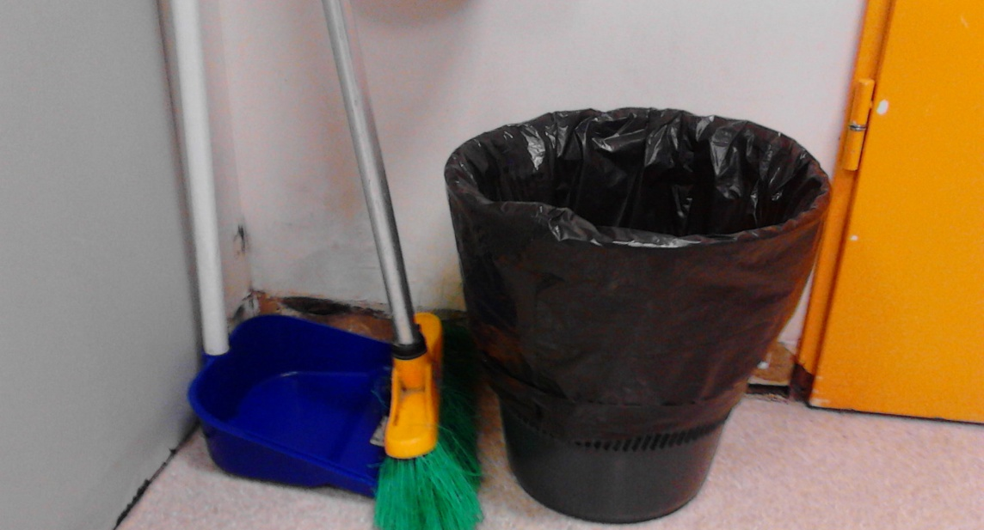
Puntos de recogida de Residuos
Dpto. de Electricidad-Electrónica
Nivel 1: Aula
  Todas las aulas y talleres disponen de sus correspondientes recipientes, e incluso en los talleres, disponen también de útiles adecuados:

Slide 35
Puntos de recogida de Residuos
Dpto. de Electricidad-Electrónica
  Se deben seguir las instrucciones de los profesores para su manipulación y gestión.
Nivel 1: Aula
  El Aula SDIG, es en donde se manejan productos y residuos peligrosos como:
  Ácidos con metales
  Envases con restos de ácidos
  Etc.
  Dispone de los recipientes adecuados.

Slide 36
Puntos de recogida de Residuos
Dpto. de Electricidad-Electrónica
Nivel 1: Aula
  Aquellos residuos que se puedan gestionar en los contenedores específicos de que se dispone en:
  + Nivel 2 – Edificio
  + Nivel 3 – Centro
  Se deberán llevar a dichos puntos de recogida.

Slide 37
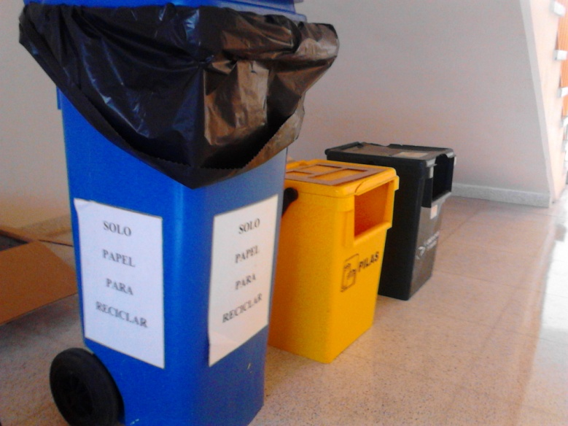
Puntos de recogida de Residuos
Dpto. de Electricidad-Electrónica
Nivel 2: Edificio
  Existe un Punto de recogida de Residuos en la planta baja del Edificio de Electricidad-Electrónica, bajo las escaleras, con contenedores específicos:

Slide 38
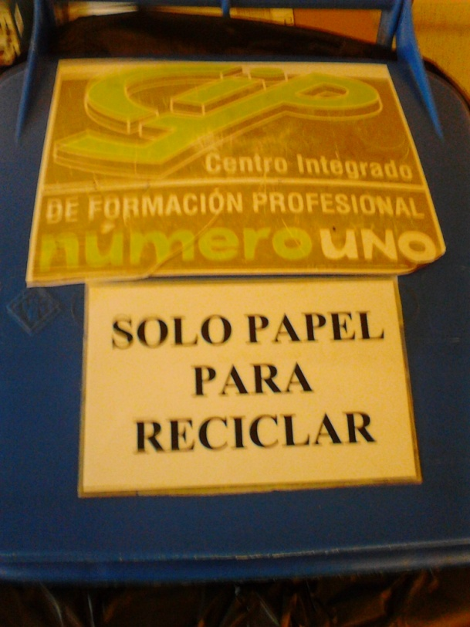
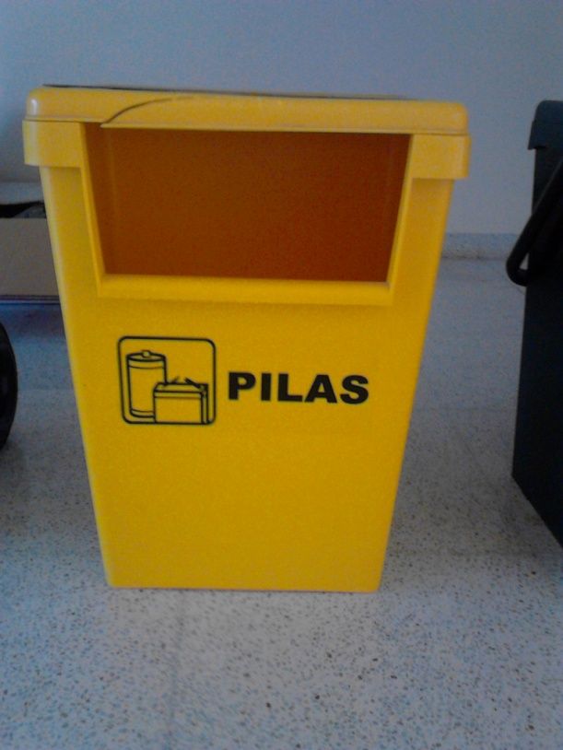
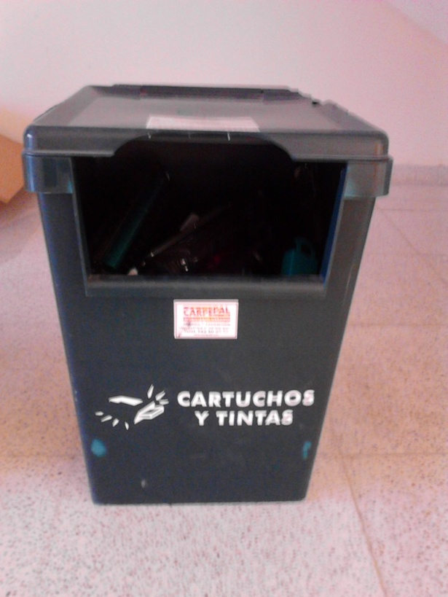
Puntos de recogida de Residuos
Dpto. de Electricidad-Electrónica
Nivel 2: Edificio

Slide 39
Puntos de recogida de Residuos
Dpto. de Electricidad-Electrónica
Nivel 2: Edificio
  Aquellos residuos que no dispongan de Contenedor específico, se deberán llevar al punto de recogida de
  “Nivel 3 – Centro”

Slide 40
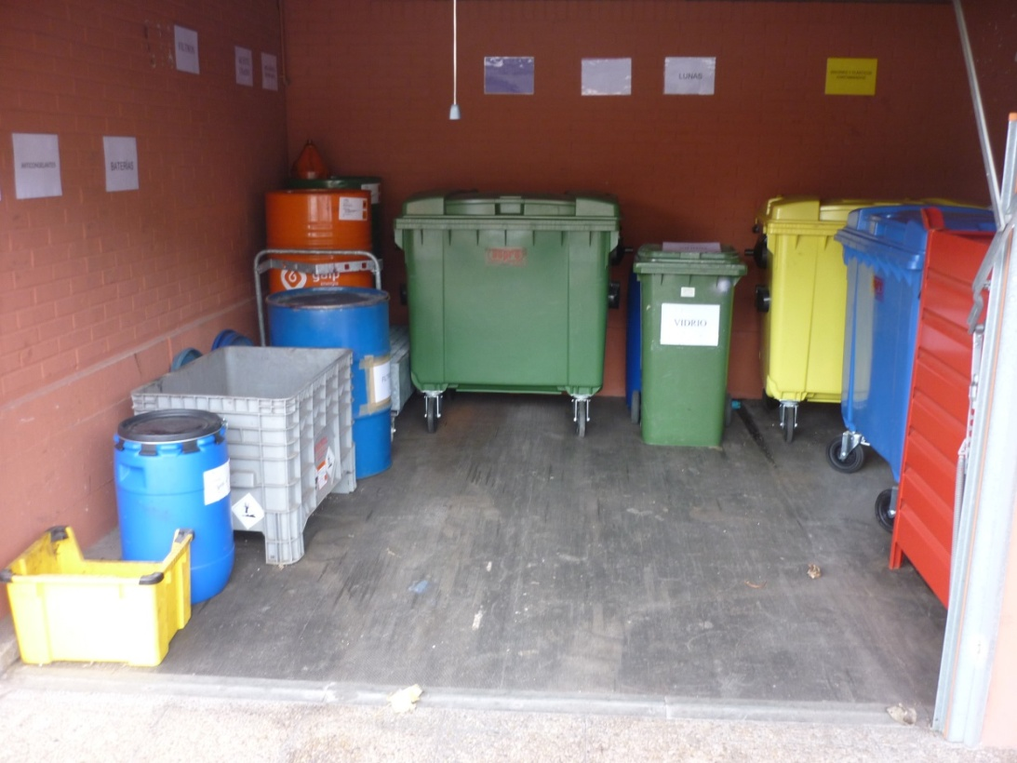
Puntos de recogida de Residuos
Dpto. de Electricidad-Electrónica
Nivel 3: Centro
  Existe un Punto Limpio Central, de recogida de Residuos en el Centro:

